Slide 1
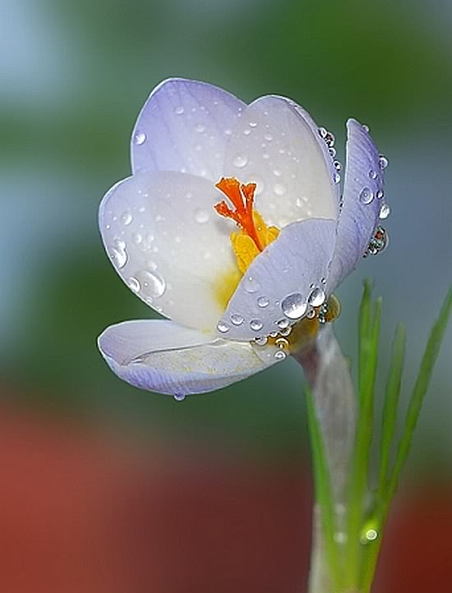
أوراق عمل لدروس اللغة العربية

Slide 2

في القلب يــا راشد
( أعطى لــهذا الشعب زهرة عمره )
* ماذا قصد بزهرة العمر ؟
* ما العلاقة بين العمر والزهرة ؟
* بم تصف من يضحي بزهرة عمره ؟
( حــتى غدت فوق الخليج منارة لحضارة ...)
* ما المنارة ؟ وما علاقتها بالحضارة ؟
* ماذا قصد الشاعر بالمنارة هنا ؟
* هل تتفق مع رأي الشاعر ؟ لماذا ؟
*مع تحيات :أ/أحمد عبدالفتاح العطــــــار
*مدرسة:عبدالله السالم للتعليمـ الأساسي ح/2

Slide 3

( العالم يجلو صدأ العقل الإنساني ويصقل مرآته )
* ما المقصود بصدأ العقل الإنساني ؟
* ما رأيك في نسبة الصدأ للعقل الإنساني ؟
* ما وجه الشبه بين العقل والمرآة ؟
يبكي قلبه تبكي عيناه
* أي الصورتين أكثر صدقا ؟ لماذا ؟
( ويحيي أنفس البائسين )
* اشرح هذه الصورة ؟
* من الذي يحيي أنفس البائسين ؟
* كيف يمكن إحياء نفوس البائسين ؟
*مع تحيات :أ/أحمد عبدالفتاح العطــــــار
*مدرسة:عبدالله السالم للتعليمـ الأساسي ح/2

Slide 4

تــــابع~
قال تعالى : ( وهو الذي سخر البحر لتأكلوا منه لحما طريا وتستخرجوا منه حلية تلبسونها وترى الفلك مواخر فيه ولتبتغوا من فضله ولعلكم تشكرون )
* ما الجمال في التعبير القرآني : (لحما طريا ) ( سخر البحر ) ؟
* ما فائدة تذييل الآية الكريمة بقوله تعالى ( لعلكم تشكرون ) ؟
( ولقد كانت الجزر هدية البحر لأرضنا وزوارق النجاة الثابتة لبلادنا )
* في هذه العبارة صورتان جميلتان وضحهما ؟
أي الصورتين تعجبك أكثر ؟ ولماذا ؟
*مع تحيات :أ/أحمد عبدالفتاح العطــــــار
*مدرسة:عبدالله السالم للتعليمـ الأساسي ح/2

Slide 5

اربط كل صورة بفائدة من فوائد الجزر ؟
( تبدو فتلة الصوف في شكل سن المنشار )
* وضح من خلال هذة الصورة :
المشتبه , المشتبه به , ووجه الشبه بينهما .
( الصوف يتشرب العرق )
* بماذا شبه الصوف ؟
* أيهما أدق في المعنى ؟ ولماذا ؟
يتشرب العرق أم يشرب العرق
مع تحيات :أ/أحمد عبدالفتاح العطــــــار
*مدرسة:عبدالله السالم للتعليمـ الأساسي ح/2

Slide 6

* وضح ما توحي به العبارات الآتية من معان :
تآلفو في المسجد .
تنافسوا في العلم .
لينعموا بخضرة الزرع .
* ما وجه الجمال في قوله :
( يرسمون أهدافهم ) ؟
( رقة الهواء ) ؟
* وضح العلاقة بين الكلمات الملونة في التراكيب الآتية :
الترادف – التضاد
- كانوا من الأوفياء المخلصين .
- وفي الربيع والصيف , كانت لهم رحلات إلى البر والبحر .
- لتكون الرحلة ممتعة وسعيدة
* مع تحيات :أ/أحمد عبدالفتاح العطــــــار
* مدرسة:عبدالله السالم للتعليمـ الأساسي ح/2

Slide 7

و بالنهـــــاية:أتمنى لكمـ التوفيـــــق و النجاح الدائــمـ
مع تحيـــــــاتـ الأستاذ :أحمد عبدالفتاح العطار
لا تنـــــسونــي مِن صالــح دعائكـــمـ

